Slide 1
VOCÊ SABIA?
Critérios de uso do
Ar Condicionado
Na habilitação: O responsável pelo Turno deve ligar o ar condicionado 20 minutos antes do início de cada sessão;
Na limpeza pré operativa das salas, utilizar ventiladores para auxiliar na secagem do carpete.
Obs.: Em hipótese alguma, deve ligar o ar condicionado.
O responsável pela Projeção deve checar a temperatura das salas por meio do termômetro de medição de temperatura. Deve apresentar entre 21°C e 24°C.
Utilizar a Planilha de Controle de Qualidade das salas para registrar a conformidade ou não.
Na desabilitação: O responsável pelo Turno deve desligar o ar condicionado logo após o término de cada sessão.

Slide 2
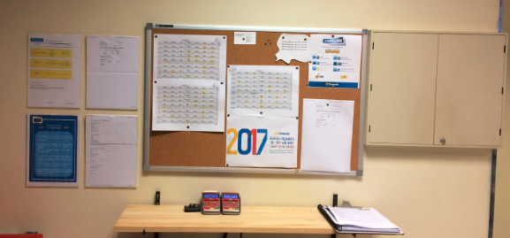
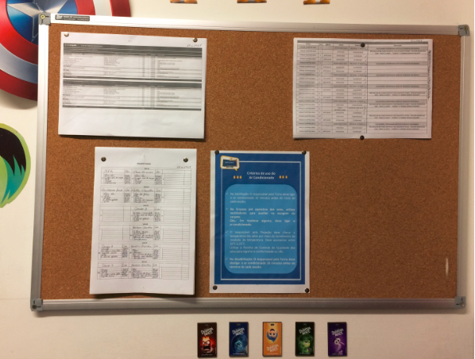
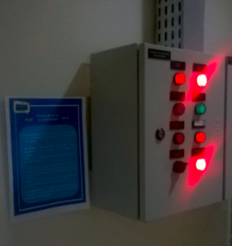
Como e onde fixar o Apoio Visual?
1° Passo: Imprimir o conteúdo na opção colorida.
2° Passo: Fixar o Apoio Visual no mural de informações localizado na Gerência, na sala TMS e ao lado do Painel de Controle do ar.
Gerência
Sala TMS
Painel de
Controle

